Slide 1


Universidad Autónoma del Estado de México
Facultad de Economía
Programa educativo: Licenciatura en Economía
Unidad de Aprendizaje: Estructura Económica Regional
Unidad de competencia 2
Tema 4 :
APLICACIÓN DEL MODELO GRAVITACIONAL
(POBLACIÓN, PBT Y VALOR AGREGADO CENSAL)
Créditos Institucionales : 10
Clave: L43063
Dr. Oscar Manuel Rodríguez Pichardo
Agosto 2018
Notes:
Se presenta la información requerida que permite la correcta identificación de las diapositivas utilizadas en la unidad de aprendizaje de Estructura Económica Regional, considerando la unidad de competencia 2 en la cual , el alumno identificará los determinantes del desarrollo nacional y regional, mediante el análisis comparado interregional, en busca de los mecanismos que propicien un desarrollo regional equilibrado y el tema a exponer es el tema cuatro: Aplicación del modelo gravitacional (Población, PBT y Valor Agregado Censal).

Slide 2

PRESENTACIÓN
El material se presenta de acuerdo con la asignatura de Estructura Económica Regional y pertenece a la unidad de competencia dos, en la cual el alumno identificará los determinantes del desarrollo nacional y regional, mediante el análisis comparado interregional, en busca de los mecanismos que propicien un desarrollo regional equilibrado. El tema a exponer es el tema cuatro: “Aplicación del modelo gravitacional (Población, PBT y Valor Agregado Censal)”.
Objetivo:
Aplicar el Modelo Gravitacional en los lugares centrales.
*Las imágenes, iconos y diseños de plantillas utilizados en este material pertenecen a Freepik desde www.flaticon.com, a los colaboradores de stock.adobe.com. y a www.showeet.com
Notes:
Se hace mención del objetivo de la elaboración del presente material. La expectativa es despertar el interés del alumno que esta inscrito en la unidad de aprendizaje de Estructura Económica Regional. La exposición corresponde a la unidad dos en la cual se identificarán los determinantes del desarrollo nacional y regional, mediante el análisis comparado interregional, en busca de los mecanismos que propicien un desarrollo regional equilibrado. El tema a exponer es el tema cuatro: Aplicación del modelo gravitacional (Población, PBT y Valor Agregado Censal).

Slide 3
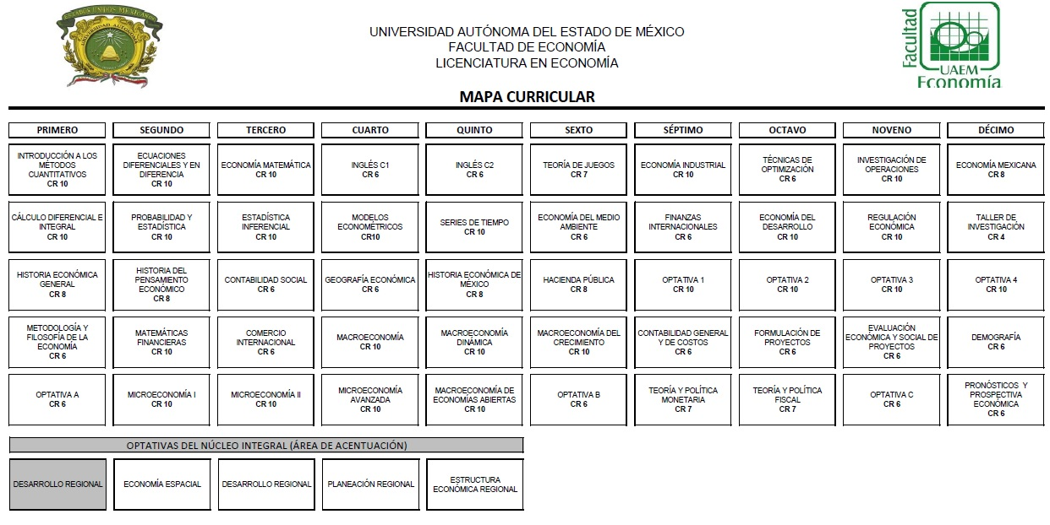
Notes:
Se presenta el mapa curricular ,donde esta ubicada la unidad de aprendizaje Estructura Económica Regional y se haya en el décimo semestre como optativa 4.

Slide 4

CONTENIDO
1. MODELO GRAVITACIONAL
1.1. Inicios del Modelo Gravitacional
1.2. Características del Modelo Gravitacional
2. CONTEXTO SOCIECONÓMICO DE LA ZONA EN LA QUE SE APLICA EL MODELO GRAVITACIONAL
2.1. Evolución Histórica de la ZMVM
2.2 Zona delimitada
2.2.1. Características territoriales
2.2.2. Características sociales
2.2.3. Características económicas
2.2.4. Tipo de empleo
CONCLUSIONES
REFERENCIAS
Notes:
Se plantea la forma de abordar la Aplicación del Modelo Gravitacional.

Slide 5
CONTENIDO
2.3. Aplicación del Modelo Gravitacional: Influencia de Mercado (Iztapalapa)
2.4. Aplicación del Modelo Gravitacional: Influencia de Mercado (Ecatepec)
3. ESTRATEGIAS DE CRECIMIENTO
CONCLUSIONES
BIBLIOGRAFÍA
CONCLUSIONES
REFERENCIAS
Notes:
Se plantea la forma de abordar la Aplicación del Modelo Gravitacional.

Slide 6
GUIÓN EXPLICATIVO
El material se presenta de acuerdo con la asignatura: Estructura Económica Regional y pertenece a la unidad de competencia dos, en la cual se identificarán los determinantes del desarrollo nacional y regional, mediante el análisis comparado interregional, en busca de los mecanismos que propicien un desarrollo regional equilibrado. El tema a exponer es el tema cuatro: Aplicación del modelo gravitacional (Población, PBT y Valor Agregado Censal.
El profesor mostrará el desarrollo teórico y la información necesaria para poder aplicar el Modelo Gravitacional.
Los alumnos obtendrán las bases necesarias para llevar a cabo la aplicación del Modelo Gravitacional .
Notes:
Se plantea la forma de desarrollar la Aplicación del Modelo Gravitacional.

Slide 7

1. MODELO GRAVITACIONAL
Notes:
Comienza la primera parte de la presentación. En esta sección se dan las bases teóricas para la aplicación del Modelo Gravitacional.

Slide 8

1.1. Inicios del Modelo Gravitacional
En la década de 1940 John Q. Stewart y George Kingsley Zipf utilizan la física de Newton para predecir fenómenos humanos que interactúan en el espacio. “ Una de esas leyes es la ecuación del “inverso del cuadrado de la distancia” para la atracción gravitacional F_{AB} ejercida por dos cuerpos celestes A y B entre sí”. (Torres Torres, et al., 2009)
Donde:
F= La fuerza de atracción ente dos cuerpos
M₁ y M₂ = La masa respectiva de los dos cuerpos
d= Distancia entre los dos cuerpos
K= La constante gravitacional
$$F=K\frac{M_{1}M_{2}}{d^{2}}$$
Notes:
El Modelo Gravitacional tiene sus bases en la física, pues considera la atracción gravitacional en los espacios territoriales.

Slide 9




1.1. Inicios del Modelo Gravitacional
Aunque John Q. Stewart y George Kingsley Zipf fueron los primeros teóricos que relacionaron la física con el comportamiento humano, fue en el año 1929 que William J. Reilly ya había usado esa relación para delimitar las áreas de mercado alrededor de las poblaciones menores.
A
$$d_{A}$$
$$d_{B}$$
B
$$d_{A}=\frac{d_{AB}}{1+\sqrt{\frac{P_{B}}{P_{A}}}}$$
$$d_{AB}$$
Modelo Gravitacional de Reilly
Fuente: Torres Torres, et al., 2009
Notes:
Se explica que anteriormente ya se había modelado la relación entre la física y el comportamiento humano, siendo pionero el analista de investigación de mercados William J. Reilly.

Slide 10
1.2. Características del Modelo
Gravitacional
Aplica la Ley de gravedad para descubrir interacciones entre los centros y las zonas urbanas.
Delimita el área de mercado que tienen los espacios centrales alrededor de los lugares de menor tamaño.
La información de las variables: población, producto bruto y/o valor agregado se obtienen de los censos de población y censos económicos respectivamente, que son emitidos por el Instituto Nacional de Estadística y Geografía.
Notes:
El espacio más grande es considerado como un área central, la cual tienen influencia en los espacios de menor tamaño. Para elegir el área central, se considera el lugar con mayor numero de población, producto bruto o valor agregado.

Slide 11

2. CONTEXTO SOCIECONÓMICO DE LA ZONA EN LA QUE SE APLICA EL MODELO GRAVITACIONAL
Notes:
Continúa la segunda parte de la presentación. En esta sección se expone la Evolución de la ZMVM y se delimitan los municipios que forman parte de la zona a aplicar el modelo gravitacional. En este caso son: municipios del Estado de México conurbados a la Ciudad de México.

Slide 12
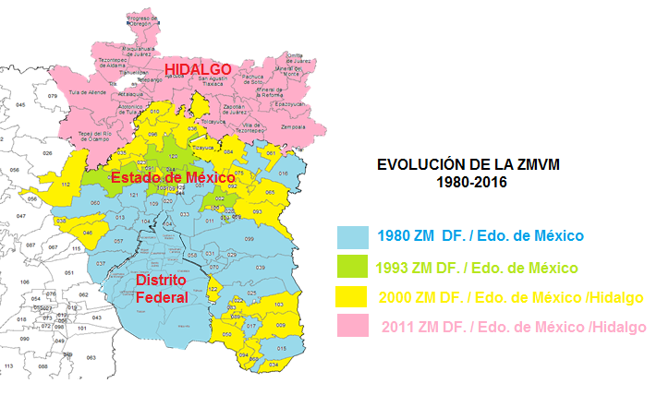
2.1. Evolución Histórica de la ZMVM
El crecimiento de la Zona Metropolitana del Valle de México (ZMVM) en las últimas décadas se ha dado de manera dispersa en la periferia del área urbana, tanto en el territorio del Distrito Federal como del Estado de México, sobre tierras rurales, terrenos de alto riesgo como cañadas y sobre las áreas verdes de la ZMVM. (Escobar y Jiménez, 2009).
Notes:
La Zona Metropolitana del Valle de México (ZMVM), comprende el territorio de tres entidades federales: Distrito Federal, Estado de México e Hidalgo. En este trabajo se toman en cuenta solamente los municipios del Estado de México conturbados, principalmente los municipios que comparten frontera con el Distrito Federal. Y en conjunto las dieciséis delegaciones de la Ciudad de México.

Slide 13
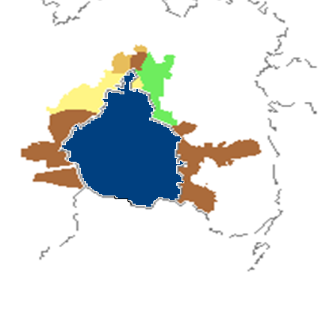
2.2. Zona delimitada
Álvaro Obregón |  | Huixquilucan |  | Ocoyoacac
Azcapotzalco |  | Iztacalco |  | Tláhuac
Benito Juárez |  | Iztapalapa |  | Tlalnepantla
Chalco |  | Juchitepec |  | Tlalpan
Coacalco de Berriozábal |  | La Magdalena Contreras |  | Tultitlán
Coyoacán |  | La Paz |  | Valle de Chalco solidaridad
Cuajimalpa |  | Miguel hidalgo |  | Venustiano Carranza
Cuauhtémoc |  | Milpa Alta |  | Xalatlaco
Ecatepec |  | Naucalpan de Juárez |  | Xoximilco
Gustavo A. Madero |  | Nezahualcóyotl
Fuente: Instituto Nacional de Estadística y Geografía
Notes:
La concentración de la población en centros urbanos es un fenómeno importante que influye en los procesos de metropolización. Para esta presentación se consideran las los siguientes municipios del Estado de México que están conurbados a la Ciudad de México. Estos son: Coacalco, Chalco, Ecatepec, Huixquilucan, Xalatlaco, Juchitepec, Naucalpan, Nezahualcóyotl, Ocoyoacac, La Paz, Tlalnepantla, Tultitlan y Valle de Chalco Solidaridad.

Slide 14
2.2.1. Características territoriales
Fuente: Instituto Nacional de Estadística y Geografía
Notes:
Se muestra la extensión territorial de las delegaciones de la ciudad de México y de los municipios del Estado de México que están conurbados a la ciudad. En conjunto forman 2910.58 kilómetros cuadrados.

Slide 15
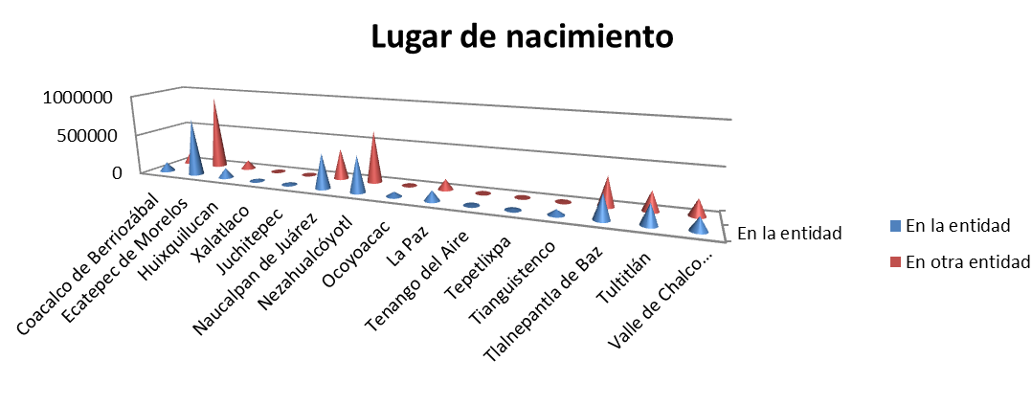
2.2.2 Características sociales
Fuente: Instituto Nacional de Estadística y Geografía
Notes:
Ecatepec, Nezahualcóyotl y Tlalnepantla son los municipios con mayor población proveniente de otros municipios. Además, son los municipios que reciben mayores ingresos brutos por capitulo.

Slide 16
2.2.2. Características sociales
Edad Promedio en la Zona Delimitada (2014): 34 años
Fuente: Instituto Nacional de Estadística y Geografía
Notes:
En la zona delimitada, la población es relativamente joven pues se encuentra en un rango que va desde los 20 a los 45 años. Los municipios más poblados son: Ecatepec, Nezahualcóyotl, Naucalpan y Tlalnepantla.

Slide 17
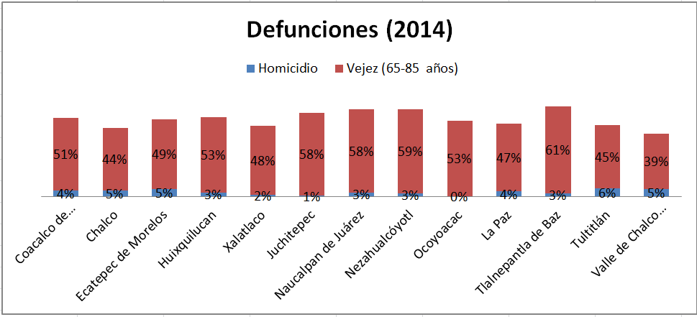


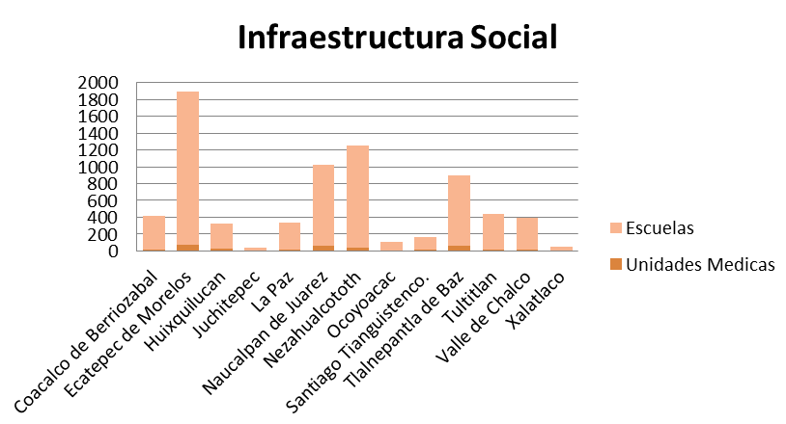
2.2.2. Características sociales
Fuente: Instituto Nacional de Estadística y Geografía
Notes:
Con respecto a la mortandad, la cantidad de personas que han fallecido se relaciona con la edad, pues es a partir de los 65 años que se presenta una tendencia creciente y llega a su punto máximo en 85 años y más. Enfermedades como la diabetes, obesidad y tumores cancerígenos son las explicaciones a dicha situación

Slide 18
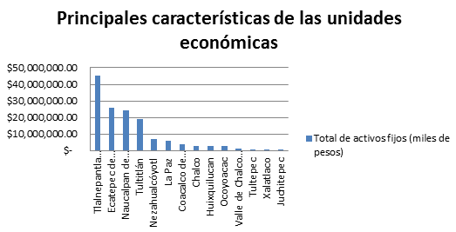

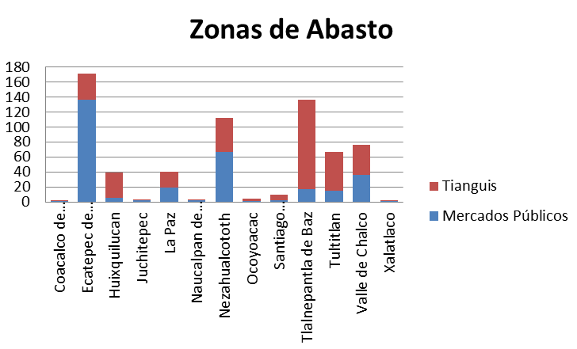
2.2.3.Características económicas
Fuente: Instituto Nacional de Estadística y Geografía
Notes:
Gran parte de la población puede acceder a los servicios públicos, aunque se presentan problemas en la obtención y distribución de agua potable y contaminación debido a las aglomeraciones y pérdida de ecosistemas.

Slide 19
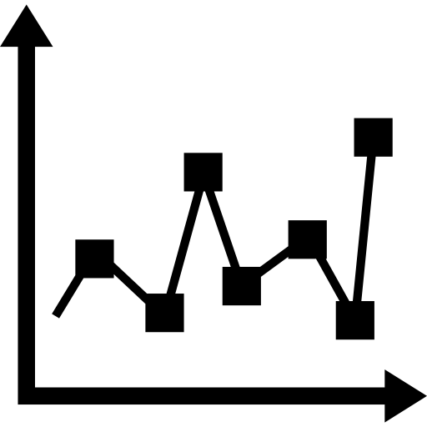
PRODUCTO INTERNO BRUTO 2015
2.2.3. Características económicas
PIB 2015 Millones de pesos (2008=100)
Naucalpan de Juárez | $ 233.355,42
Tlalnepantla | $ 153.041,31
Ecatepec | $ 128.905,85
Tultitlán | $ 45.337,30
Nezahualcóyotl | $ 35.253,06
La Paz | $ 31.630,17
Huixquilucan | $ 29.014,64
Chalco | $ 17.009,63
Ocoyoacac | $ 10.759,18
Valle de Chalco solidaridad | $ 4.408,29
Coacalco de Berriozábal | $ 1.694,61
Juchitepec | $ 550,28
Xalatlaco | $ 260,72
Fuente: Instituto Nacional de Estadística y Geografía
Notes:
Se muestra en valor del producto interno bruto. Naucalpan, Tlalnepantla y Ecatepec son los municipios que generan mayor producto interno.

Slide 20

2.2.3. Características económicas
COEFICIENTES DE ESPECIALIZACIÒN(GENERAL) EN LA ZONA (2015)
477,44 | La Magdalena Contreras | 3341 Fabricación de computadoras y equipo periférico
430,61 | Juchitepec | 3274 Fabricación de cal, yeso y productos de yeso
206,25 | Huixquilucan | 3117 Preparación y envasado de pescados y mariscos
0,00 | Tláhuac | 4921 Servicios de mensajería y paquetería foránea
0,00 | Tlalpan | 4312 Comercio al por mayor de bebidas, hielo y tabaco
0,00 | Benito Juárez | 3322 Fabricación de herramientas de mano sin motor y utensilios de cocina metálicos
0,00 | Azcapotzalco | 3252 Fabricación de resinas y hules sintéticos, y fibras químicas
Fuente: Instituto Nacional de Estadística y Geografía
Notes:
Se muestran las actividades que presentan mayor nivel de especialización a través de los valores de los coeficientes.

Slide 21
2.2.4. Tipo de empleo
A nivel Metropolitano, el 53% de las actividades generan excedentes de producción, mientras que el resto (47%) ocupan empleo para producción local.
Se clasificaron las actividades en sectores para calcular la participación en generación de empleo básico y no básico, siendo la industria manufacturera el sector predominante, seguido del comercio, servicios, minería y energía eléctrica obteniendo resultados similares para ambos tipos de empleo.
Notes:
Con el objetivo de identificar el empleo que se utiliza para la producción local y el empleo en actividades que generan excedentes para exportar, se analizaron 251 actividades que en estudios anteriores presentaron un coeficiente de especialización mayor a uno.

Slide 22
2.2.4. Tipo de empleo
Fuente: Elaboración propia con datos del Instituto Nacional de Estadística y Geografía
Notes:
En el 2015 los municipios/localidades ya presentan mayor cantidad de actividades con coeficiente de especialización mayor a uno y por lo tanto superan las actividades que no generan excedentes. Así, los municipios que tienen más actividades exportadoras que importadoras son: Coyoacac, Cuajimalpa. Gustavo A. Madero, Iztacalco, Iztapalapa, La Magdalena Contreras, Milpa Alta, Álvaro Obregón, Tláhuac, Tlalpan, Xochimilco, Benito Juárez, Cuauhtémoc, Miguel Hidalgo, Coacalco de Berriozábal, Venustiano Carranza, Chalco, Ecatepec, Huixquilucan y Xalatlaco (Veinticuatro de treinta municipios/localidades que integran la zona delimitada).

Slide 23
Actividades predominantes en de cada sector
(2015)
2.2.4. Tipo de empleo
EMPLEO BÀSICO | EMPLEO NO BÀSICO
Comercio al por mayor de materias primas agropecuarias y forestales | Comercio al por menor de artículos de ferretería, tlapalería y vidrios | Maquinado de piezas metálicas y fabricación de tornillos
Matanza, empacado y procesamiento de carne de ganado, aves y otros animales comestibles | Comercio al por menor de artículos de papelería, libros, revistas y periódicos | Comercio al por mayor de artículos de perfumería, cosméticos y joyería
Confección de accesorios de vestir y otras prendas de vestir no clasificad | Restaurantes de autoservicio, comida para llevar y otros restaurantes con servicio limitado | Comercio al por menor de calzado
Minería de minerales no metálicos | Comercio al por menor de artículos para el cuidado de la salud | Comercio al por menor de muebles para el hogar y otros enseres domésticos
Fabricación de cal, yeso y productos de yeso | Fabricación de estructuras metálicas y productos de herrería | Captación, tratamiento y suministro de agua
Curtido y acabado de cuero y piel | Comercio al por menor de abarrotes y alimentos | Comercio al por menor de motocicletas y otros vehículos de motor
Aserrado y conservación de la madera | Elaboración de productos de panadería y tortillas | Comercio al por menor de automóviles y camionetas
Fabricación de maquinaria y equipo para las industrias manufactureras, excepto la metalmecánica | Fabricación de muebles, excepto de oficina y estantería | Fabricación de productos de plástico
Comercio al por menor de abarrotes y alimentos | Comercio al por mayor de abarrotes y alimentos | Fabricación de alambre, productos de alambre y resortes
 | Comercio al por menor en tiendas de autoservicio | Comercio al por mayor de productos farmacéuticos
 | Comercio al por menor de mascotas, regalos, artículos religiosos, desechables y otros artículos de uso personal | Comercio al por mayor de maquinaria y equipo agropecuario, forestal y para la pesca
 | Alquiler sin intermediación de bienes raíces | Comercio al por menor en tiendas departamentales
 |  | Comercio al por menor de productos textiles, excepto ropa
Fuente: Elaboración propia con datos del Instituto Nacional de Estadística y Geografía
Notes:
Se muestran las actividades predominantes en el empleo básico y no básico.

Slide 24
2.3. Aplicación del Modelo Gravitacional: Influencia de Mercado (Iztapalapa)
Población en Iztapalapa | 1827868
MUNICIPIO DELEGACIÒN | Población (PB) 2015 | LUGAR CENTRAL IZTAPALAPA (KM) | PB/PA | (PB/PA)´1/2 | Influencia de Mercado Iztapalapa | Influencia de Mercado Restante
Ecatepec | 1677678 | 32.4 | 0.918 | 0.96 | 16.5 | 15.8
Gustavo A. Madero | 1164477 | 13.8 | 0.64 | 0.80 | 7.7 | 6.1
Nezahualcóyotl | 1039867 | 9.4 | 0.57 | 0.75 | 5.4 | 4.0
Naucalpan de Juárez | 844219 | 19.9 | 0.46 | 0.68 | 11.8 | 8.0
Álvaro Obregón | 749982 | 11.2 | 0.41 | 0.64 | 6.8 | 4.4
Tlalnepantla | 700734 | 23.7 | 0.38 | 0.62 | 14.6 | 9.0
Tlalpan | 677104 | 11.0 | 0.37 | 0.61 | 6.8 | 4.2
Coyoacán | 608479 | 8.9 | 0.33 | 0.58 | 5.6 | 3.3
Cuauhtémoc | 532553 | 10.2 | 0.29 | 0.54 | 6.6 | 3.6
Tultitlán | 520557 | 32.6 | 0.28 | 0.53 | 21.3 | 11.3
Venustiano Carranza | 427263 | 6.9 | 0.23 | 0.48 | 4.6 | 2.2
Benito Juárez | 417416 | 7.8 | 0.23 | 0.48 | 5.3 | 2.5
Xoximilco | 415933 | 12.4 | 0.23 | 0.48 | 8.4 | 4.0
Azcapotzalco | 400161 | 16.6 | 0.22 | 0.47 | 11.3 | 5.3
Notes:
Para el caso de la Zona delimitada, Iztapalapa es el lugar central por ser el espacio con mayor numero de población.

Slide 25
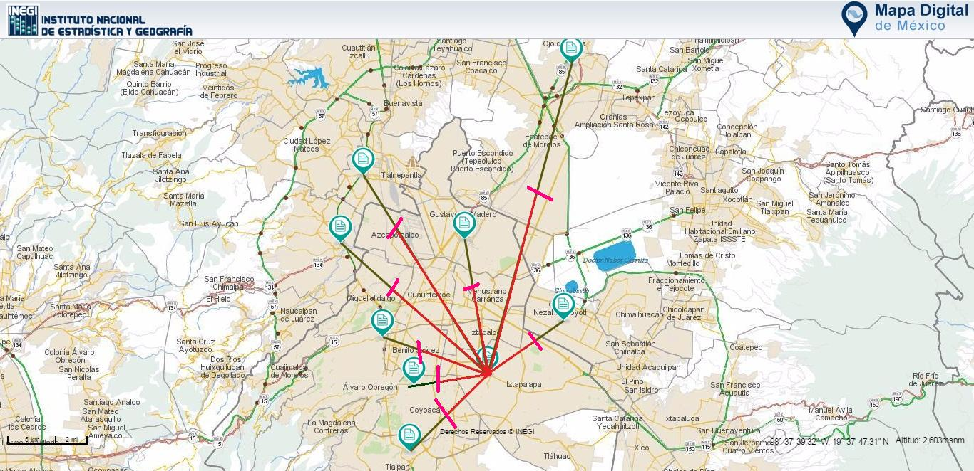
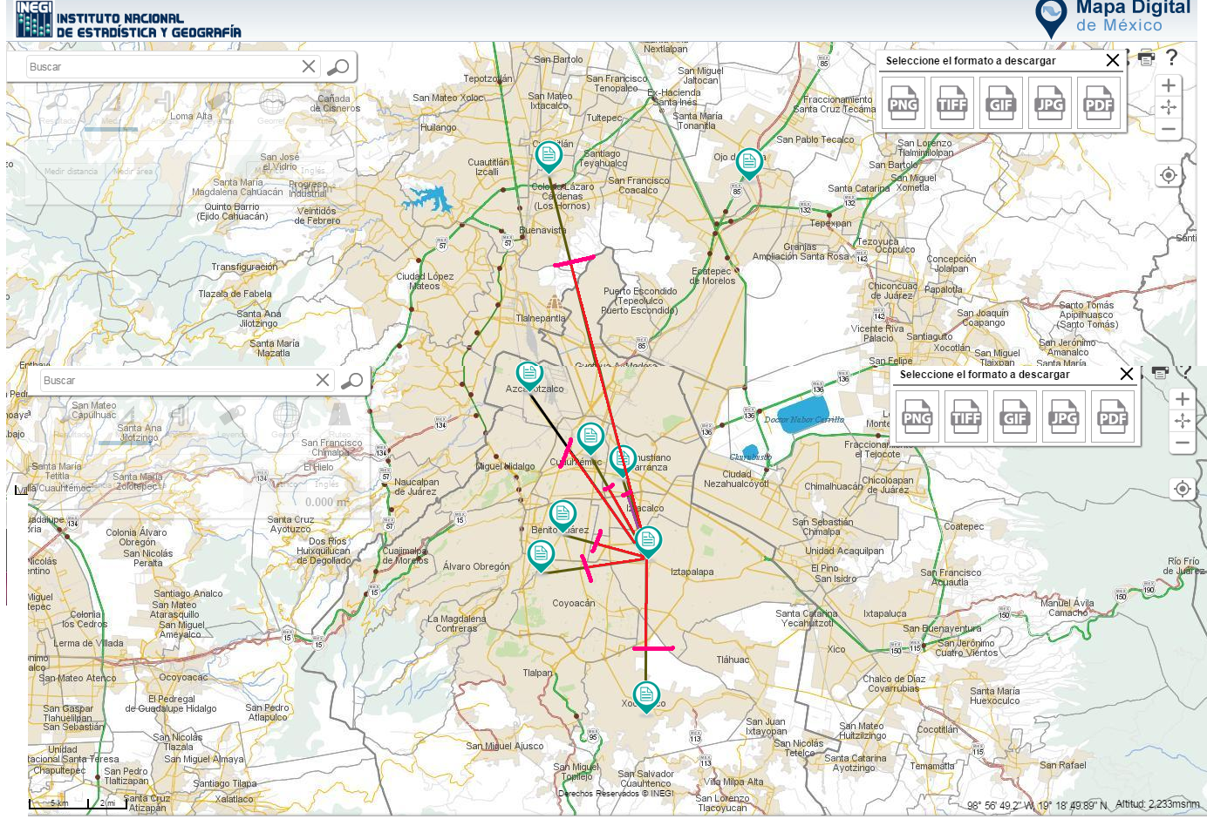
2.3. Aplicación del Modelo Gravitacional: Influencia de Mercado (Iztapalapa)
Fuente: Instituto Nacional de Estadística y Geografía
Notes:
Se muestran los resultados de la aplicación del Modelo Gravitacional, es decir la influencia de mercado que tiene Iztapalapa el cual cubre más del 50% .

Slide 26
2.4. Aplicación del Modelo Gravitacional: Influencia de Mercado (Ecatepec)
Población en Ecatepec | 1677678
MUNICIPIO DELEGACIÒN | Población (PB) 2015 | LUGAR CENTRAL ECATEPEC (KM) | Influencia de Mercado Ecatepec | Influencia de Mercado Restante
Iztapalapa | 1827868 | 32,377 | 17,6 | 14,8
Gustavo A. Madero | 1164477 | 20,534 | 13,9 | 6,7
Nezahualcóyotl | 1039867 | 26,09 | 18,8 | 7,2
Naucalpan de Juárez | 844219 | 29,05 | 23,2 | 5,9
Álvaro Obregón | 749982 | 35,07 | 29,2 | 5,8
Tlalnepantla | 700734 | 23,776 | 20,2 | 3,5
Tlalpan | 677104 | 42,353 | 36,4 | 5,9
Coyoacac | 608479 | 36,632 | 32,4 | 4,3
Cuauhtémoc | 532553 | 26,11 | 23,7 | 2,4
Tultitlán | 520557 | 16,484 | 15,0 | 1,4
Venustiano Carranza | 427263 | 26,529 | 24,9 | 1,6
Benito Juárez | 417416 | 32,431 | 30,5 | 1,9
Xoximilco | 415933 | 44,261 | 41,7 | 2,6
Azcapotzalco | 400161 | 25,106 | 23,8 | 1,4
Notes:
Ecatepec es otro lugar considerado como central por ser el segundo espacio con mayor numero de población.

Slide 27
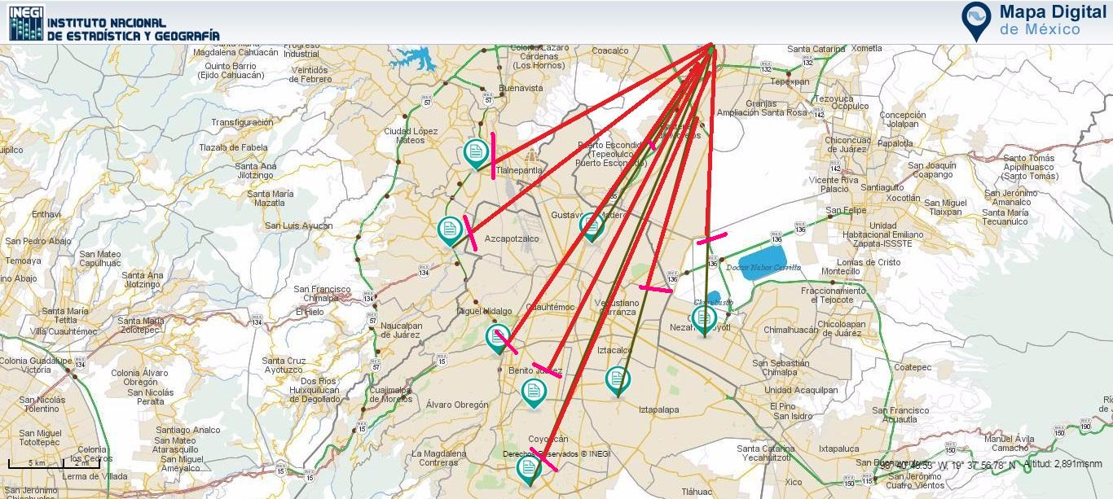
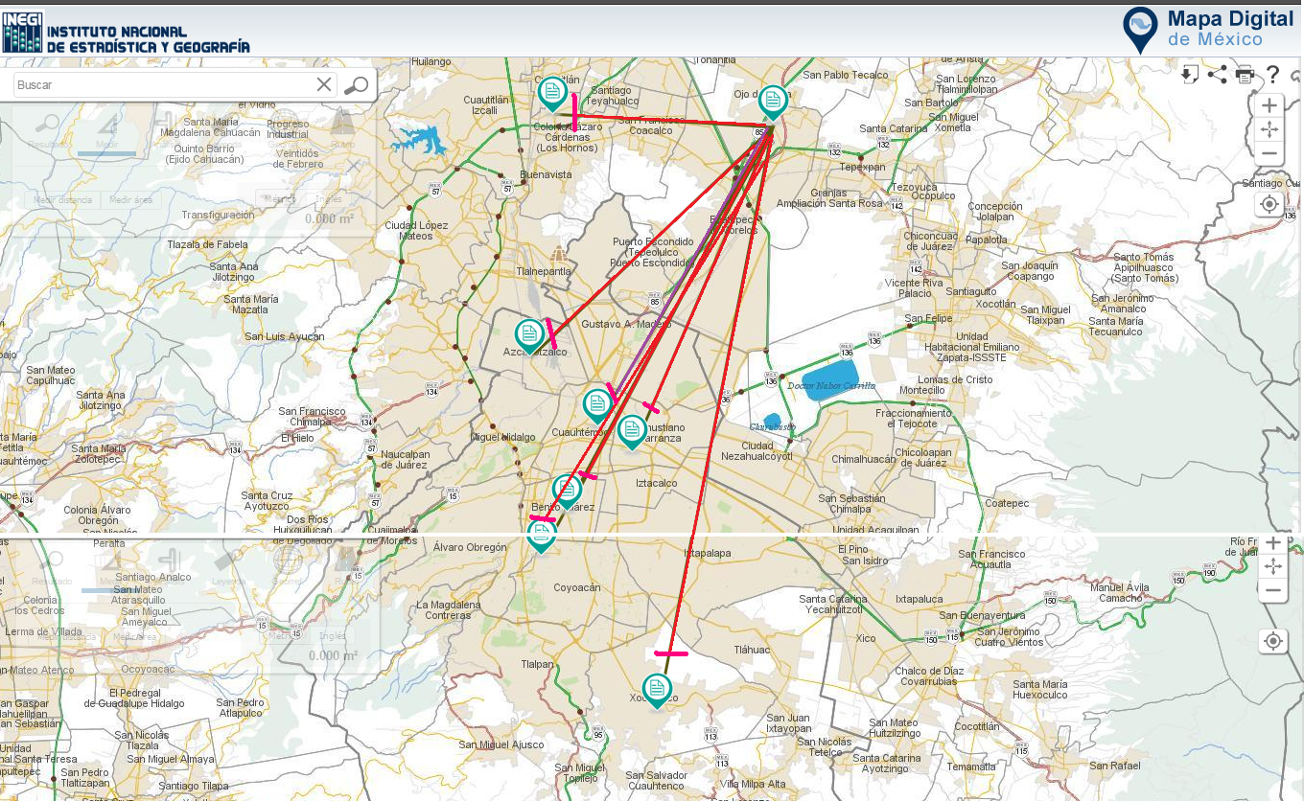
2.4. Aplicación del Modelo Gravitacional: Influencia de Mercado (Ecatepec)
Fuente: Instituto Nacional de Estadística y Geografía
Notes:
La influencia de mercado que tiene Ecatepec es hasta más del 90%.

Slide 28


3. ESTRATEGIAS DE CRECIMIENTO
Notes:
Se presenta la tercera y última parte de la exposición. En este apartado se ejemplifican algunas estrategias de crecimiento para la zona delimitada basada en los resultados del Modelo Gravitacional.

Slide 29
Estrategia de las pequeñas empresas en los procesos de desarrollo que permitan obtener
economías de escala y de alcance y reducir los costos de transacción:
  De acuerdo a los resultados del modelo gravitacional, Ecatepec es el municipio que tiene mayor influencia de mercado en la zona delimitada . Por lo tanto, se debería de establecer una red de intercambio en dónde las ramas en que no está especializado Ecatepec se cubran con excedentes de los municipios que si tienen esta especialización, por ejemplo :
  Ecatepec carece de especialización en la rama 3222 la cual puede ser cubierta por: Azcapotzalco, Tultitlan, La Paz o Tlalnepantla
  Una vez localizada la especialización productiva, crear un sistema productivo como un conglomerado de micro y pequeñas empresas que se desenvuelven bajo un sistema de producción especializado con una estrecha integración entre lo cultural, lo social y lo político.
Notes:
Se enlistan las estrategias de crecimiento para la zona delimitada. Se propone impulsar economías de escalas y a las pequeñas y medianas empresas son olvidar la relación entre lo cultural, lo social y lo político.

Slide 30
CONCLUSIONES
Los territorios con el transcurso del tiempo deben de ir especializando y diversificando su base productiva, el tipo de actividad que desarrollen será elemento clave para tener un mayor crecimiento y desarrollo.
Notes:
Se presentan las principales conclusiones del tema abordado.

Slide 31
BIBLIOGRAFÍA
Escobar Delgadillo, J. L., & Jiménez Rivera, J. S. (2009). Urbanismo y sustentabilidad: estado actual del desarrollo urbano de la ZMVM. Obtenido de http://www.revista.unam.mx/vol.10/num7/art40/int40.htm
Instituto Nacional de Estadística y Geografía . (s.f.). Censos de población y vivienda. Obtenido de www.inegi.org.mx
Instituto Nacional de Estadística y Geografía. (s.f.). Censos económicos. Obtenido de www.inegi.org.mx
Instituto Nacional de Estadística y Geografía. (s.f.). Mapa Digital. Obtenido de www.inegi.org.mx
Torres Torres, F., Ryszard Rozga, L., García de León, A. & Delgadillo Macías, J., 2009. Técnicas para el análisis regional. Desarrollo y aplicaciones. En: México: Trillas.
Notes:
Finalmente se presenta la bibliografía utilizada.

